Slide 1

Map of Tasks
Gabriele Alessi, Orlando Bohrer

Slide 2
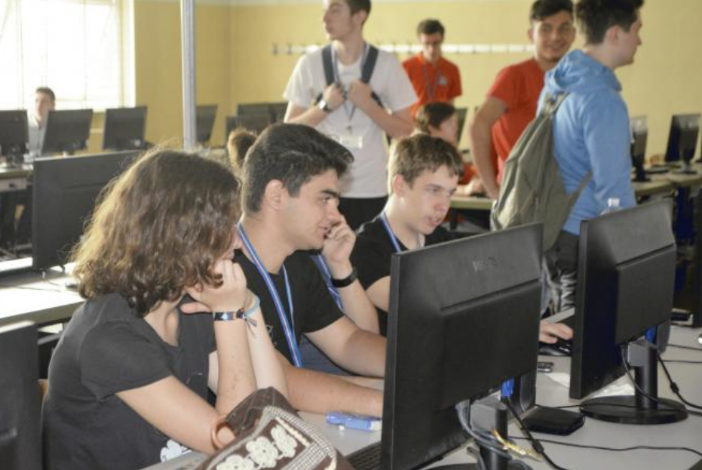
Situazione iniziale
International Informatics Olympiads in Teams
Programma di allenamento per gli studenti
Quadro dei compiti
Pronti per la competizione

Slide 3
Map of Tasks
Albero di N nodi
Relazioni padre-figli
Caratteristiche dei compiti:
Tempo necessario
Parallelismo
‘’Barare’’ su C compiti
Minimo tempo impiegabile

Slide 4
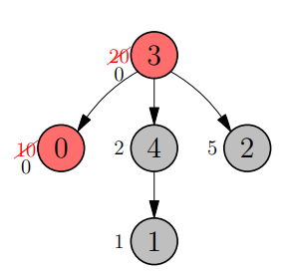
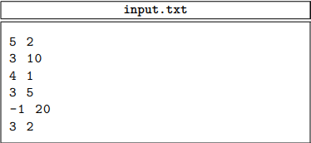








Esempio

Slide 5
Soluzione greedy
Procedimento:
Trovare i nodi foglia
Calcolare i cammini
Eliminare i nodi più pesanti
Identificazione cammino minimo
Implementazione semplice
Poco performante

Slide 6
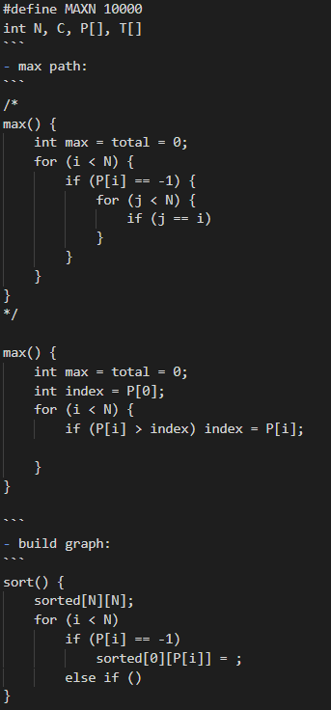
Pseudocodice

Slide 7
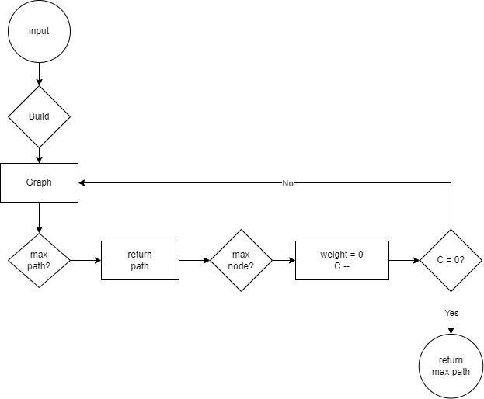
Flowchart

Slide 8
Soluzione efficace
Procedimento:
Performante
Implementazione complessa

Slide 9
Conclusioni
Punti completati:
Comprensione del testo
Algoritmo di base
Punti da completare:
Algoritmo dinamico

